Slide 1
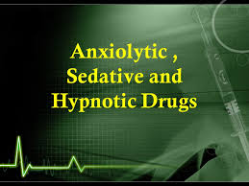
Nuray ARI

Slide 2
Anksiyete tanımı
Sıkıntı, bunaltı, endişe, kaygı, anksiyete karşılığı kullanılan kelimelerdir. Hastalar bu durumu "kötü bir şey olacakmış hissi", "hoş olmayan bir endişe hali" ya da "nedensiz bir korku" şeklinde ifade ederler.
Psikiyatrik açıdan anksiyete, somatik belirtilerin de eşlik ettiği, normal dışı, nedensiz bir tedirginlik ve korku hali diye tanımlanmaktadır.

Slide 3
ANKSİYETELİ BOZUKLUKLARIN KLİNİK SINIFLANDIRILMASI
Panik bozukluk
Spesifik Fobi
Sosyal Fobi
Obsesif-kompulsif bozukluk
Post-travmatik stres bozukluğu
Akut stres bozukluğu
Jeneralize anksiyete bozukluğu
Diğer : Genel tıbbi duruma bağlı olan, ilaç, madde veya toksine bağlı olan veya başka bir tipe konulamayan

Slide 4
UYKU BOZUKLUKLARI
PRİMER UYKU BOZUKLUKLARI
Sekonder nedenler olmaksızın ortaya çıkar. Uyku /uyanıklık siklusunu oluşturan veya zamanlayan mekanizmaların bozulmasına bağlı olduğu sanılmaktadır.
Temel belirtisi uykuya başlama veya sürdürme ile ilgili ya da uykunun dinlendirici (restoratif) olmaması ile ilgili en az 1 ay süren şikayettir.

Slide 5
SEKONDER UYKU BOZUKLUKLARI
-Duruma bağlı (situational) geçici
-Tıbbi (somatik) hastalıklara bağlı
-Yaşlanmaya bağlı
-Stimülan İlaçlara bağlı
-Uyku sırasında gelişen soluma bozukluğunun (uyku apnesi gibi) eşlik ettiği uykusuzluk
-Psikiyatrik hastalıklara bağlı
-Alkol ve madde süistimali

Slide 6
İNSOMNİA (uykusuzluk) DA GENEL ŞİKAYETLER
-Uykuya dalmada zorluk
-Uykunun sürdürülmesinde zorluk ve sık uyanma
-Erken uyanma (uyku süresinin yeterli olmaması)
-Uykunun rahat ve dinlendirici nitelikde olmaması

Slide 7
ANKSİYOLİTİK, SEDATİF-HİPNOTİK İLAÇLAR
Benzodiyazepinler
Benzodiyazepin yapısında olmayan benzodiyazepin reseptör agonistleri.
5-HT1A Reseptör Agonistleri (sedasyon oluşturmaksızın anksiyolitik etki)
Barbitüratlar: Artık bu amaçlarla kullanılmıyorlar
Başka ilaç grupları (melatonin ve reseptör agonistleri, oreksin antagonistleri, sedatif etkinliği olan antihistaminikler ve antidepresanlar)

Slide 8
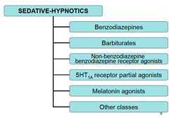
https://studyhippo.com/pharm-59-sedative-hypnotic-drugs/ McCoaid K.

Slide 9
BENZODIAZEPINLER (BZDler)
Doz-bağımlı oluşan etkiler:
Sedasyon uyku genel anestezi koma
Analjezik etki oluşturmazlar
BZD ler’ in güvenlik indeksleri barbitüratlara göre daha yüksek
Tolerans ve bağımlılık oluştururlar

Slide 10
BENZODİYAZEPİNLER
Farmakolojik Etkileri:
GABA reseptörüne bağlanarak klorür kanallarının açılmasını sağlarlar
Anksiyete ve agresyonda azalma
Sedatif ve hipnotik etki
Kas gevşetici etki
Antikonvülzan etki

Slide 11
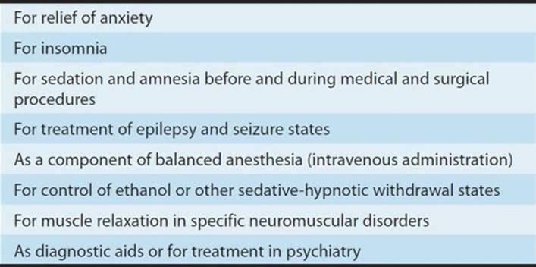
TEDAVİDE KULLANIMLARI
http://www.brainkart.com/article/Other-Therapeutic-Uses_24676/
Farmakolojik Etki mekanizması:
GABA reseptörüne bağlanarak klorür kanallarının açılmasını sağlarlar

Slide 12
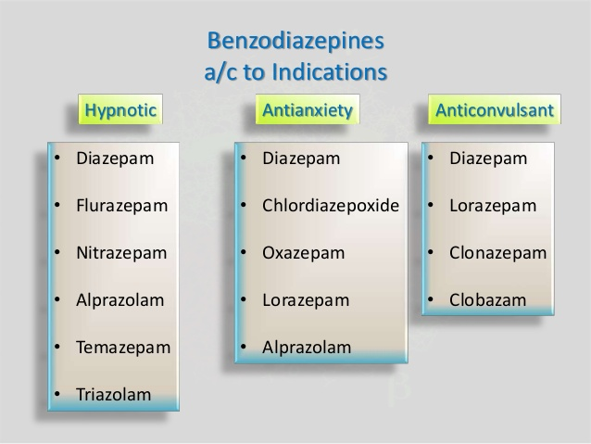
https://www.slideshare.net/drashutoshtiwari/sedative-hypnotic-45187755 Dr.Twari A.

Slide 13
https://www.memorangapp.com/flashcards/88116/Pharm%3A+Sedative-Hypnotic+Drugs+and+Drugs+for+Anxiety/

Slide 14
UZUN ETKİ SÜRELİ BZler
Klorazepat (Tranxene ®), Klordiazepoksit (Librium ®, Librax ®), Diazepam (Diazem ®, Valium ®), Quazepam (Doral ®)
ORTA ETKİ SÜRELİ BZ ler
Alprazolam (Xanax ®) Estazolam (ProSom ®) Lorazepam (Ativan ®) Temazepam (Restoril ®)
KISA ETKİ SÜRELİ BZler
Oksazepam (Serax ®), Triazolam (Halcion ®)

Slide 15
FARMAKOKİNETİKLERİ
Hepsi hızla SSS’ e ve organizmaya dağılır
Etki süreleri ilaçdan ilaca değişir ve kullanım amacına göre seçilirler
Çoğu karaciğer mikrozomal enzimleri ile aktif bileşiklere dönüşürler. Bazılarında aktif metabolit daha uzun süreli etkili
Uzun süreli ve yüksek dozlarda kullanımda FİZİKSEL ve PSİKOLOJİK bağımlılık gelişir

Slide 16
ADVERS ETKİLER
Bağımlılık:
FİZİKSEL ve PSİKOLOJİK
2-4 haftadan daha uzun süre kronik kullanılmamalılar
Uyku hali (artık etki) ve konfüzyon
Kronik kullanımda ani bırakıldıklarında “rebound” uykusuzluk
Alkolle birlikte alınmamalıdırlar........

Slide 17
BZD ANTAGONİSTİ
FLUMAZENİL (Romazicon ®, Anexate ®)
GABA reseptör antagonisti.
BZD zehirlenmelerinde,
Kısa süre cerrahi müdahele sonrası BZD’ nin sedatif etkisini ortadan kaldırmak için
I.V. Kullanılır.
BZD bağımlılarında yoksunluk sendromu oluşturur

Slide 18
BARBİTÜRATLAR
Günümüzde BZD ler barbitüratların yerini almış durumda.
Çok şidetli bağımlılık oluştururlar
Etkilerine hızla tolerans gelişir
Mikrozomal enzim indüksiyonu yaparlar
ETKİ MEKANİZMALARI:
BZ reseptöründeki barbitüratların bağlanma yerine bağlanırlar, böylece hücreye klorür girişi artar. SONUÇ: SSS depresyonu

Slide 19
https://quizlet.com/391367106/anxiolytics-sedative-hypnotics-slattery-41019-diagram/

Slide 20
TEDAVİDE KULLANIMLARI
Anestezi indüksiyonu :
Tiyopental (Pentothal®),
Pentobarbital (Nembutal ®): hayvan ötenazisi için de ticari preparatı var
Antikonvülzan :
Fenobarbital (Luminal ®)

Slide 21
5-HT1 Agonisti:
BUSPİRON (Buspar ®, Buspon ®)
Sadece anksiyetede kullanılır (antidepresan etkinliği de var)
GABA üzerine etkisi yok (anti konvülzan ve kas gevşetici etkisi yok)
5-HT2 reseptörlerine de etkili
Bağımlılık oluşturmaz (avantajı)
Etkisi geç başlar (dezavantajı)

Slide 22
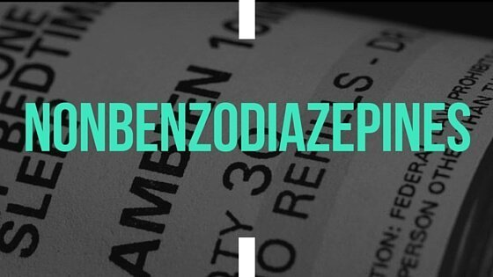
https://www.memorangapp.com/flashcards/88116/Pharm%3A+Sedative-Hypnotic+Drugs+and+Drugs+for+Anxiety

Slide 23
https://www.acnr.co.uk/2019/05/the-misprescribing-of-z-drugs-for-insomnia/ O’Regan D.
https://www.slideshare.net/drashutoshtiwari/sedative-hypnotic-45187755 Twari A.
Zolpidem (Ambien), Zaleplon (Sonata), Zopiclone (Imovan), Eszopiclone (Lunesta),

Slide 24
UYKU İLACI OLARAK KULLANILAN ÖTEKİ İLAÇLAR
Antihistaminikler:
Hidroksizin, Doksilamin, Difenhidramin, Prometazin
Antidepresanlar
-Sedatif olanlar: Opipramol, amitriptilin, doksepin, trazodon, mirtazapin, trimipramin,
Nöroleptikler
-Sedatif etkinliği belirgin olanlar: Fenotiyazinler
Melatonin ve reseptör agonistleri
-Ramelteon, Tasimelteon
Orexin antagonistleri
- Suvorexant, Lemborexant

Slide 25
MELATONİN
Geceleri (karanlıkta) pineal bezden salgılanarak “circadien ritm” i sağlar.
Jet-lag tedavisinde uzun yolculuktan sonra gece alınır. Ya da yolculuğa çıkmadan 2 gün önce geceleri alınır ve yolculuktan sonra da 2-3 gün devam edilir
Yüksek dozlarda anksiyete ve sinirlilik, başağrısı oluşturur.
İnsomniada da gece kullanılır.
Melatonin reseptör agonistleri:
RAMELTEON (Rozerem, Ramelda),
TASİMELTEON (Hetlioz)

Slide 26
https://www.slideshare.net/chaitranagaraj3/orexin-receptor-antagonist Nagara C.

Slide 27
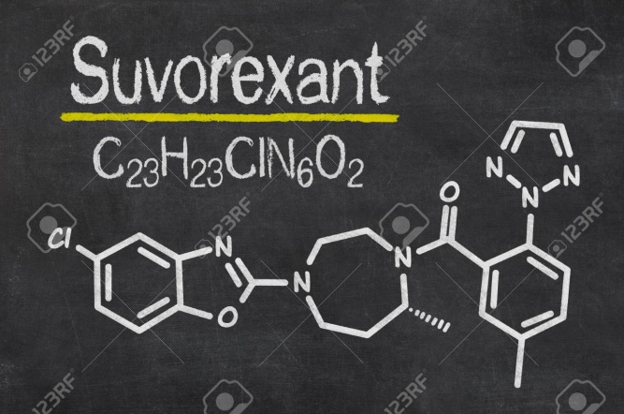
https://slideplayer.com/slide/6996784/ Giva K.

Slide 28
Ocak 2020
https://twitter.com/hashtag/dayvigo?lang=pl

